Slide 1
הדרכה להתנהגות בעת אירוע שריפה
חיים ברקוביץ – ממונה בטיחות

Slide 2
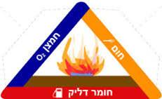
משולש האש

Slide 3
התנהלות בעת אירוע שריפה
1. בעת התהוות אירוע שריפה יש להתקשר לאחד משלושת הגורמים : מרכזיה (0 ,107), ביטחון, אחות כללית ולדווח : שריפה במחלקה.. . באזור ...בחדר ...
2. לבצע ניסיון כיבוי האש באמצעות מטף כיבוי אש בלבד !.
3 בעת פינוי המחלקה ההנחיות יתקבלו מרופא בכיר במחלקה ואחות אחראית הם היחידים שקובעים קדימויות בפינוי .
4. חל איסור להשתמש במעליות בעת אירוע שריפה !. אלא באישור קצין כיבוי אש שנמצא בשטח והוא גם זה שמפעיל את המעליות מפנל כבאים .
5. לאחר השימוש ופריקת מטף כיבוי אש יש לדווח לממונה בטיחות על מנת להחליף את המטף לצורך חזרה לכשירות וכוננות לכיבוי אש .

Slide 4
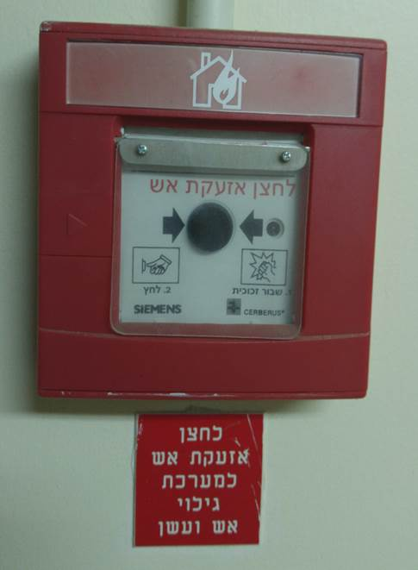
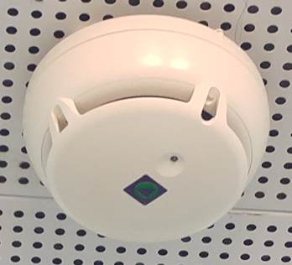
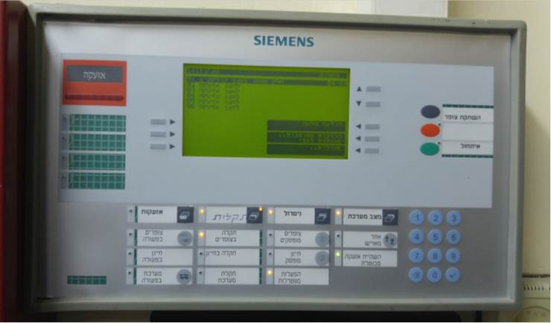
גילוי אש
גלאי עשן
לוח התראות אש

Slide 5
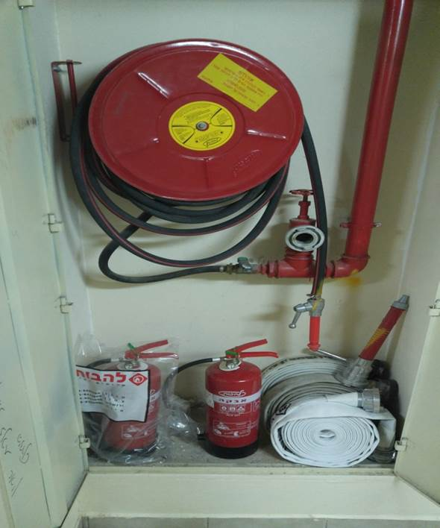
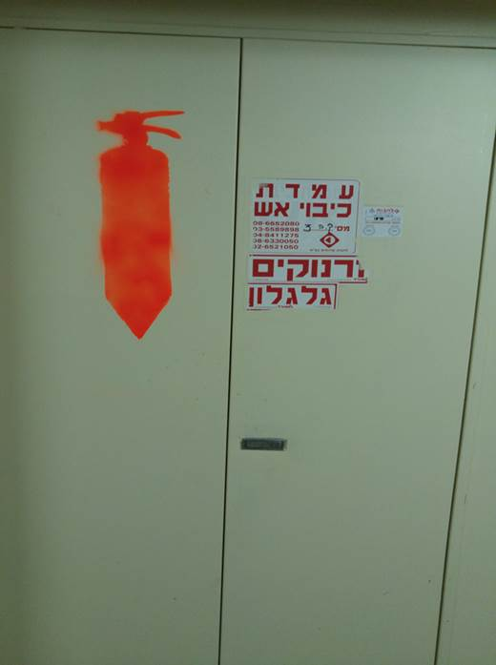
עמדת כיבוי אש
גלגלון
מטפים
זרנוק ומזנק

Slide 6
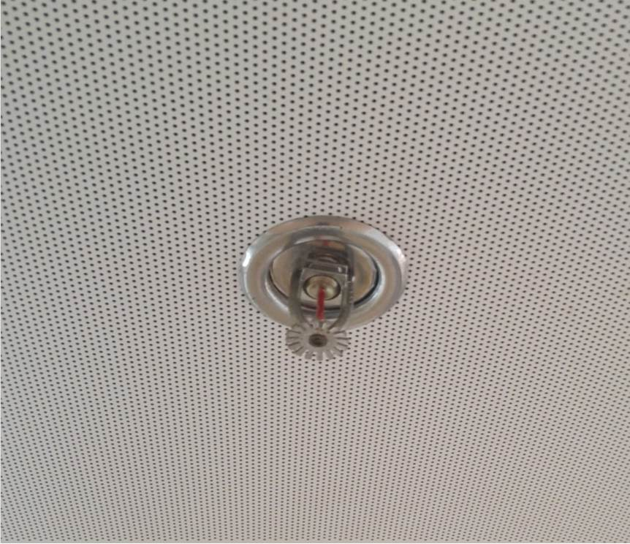
מערכת כיבוי במים מתז (ספרינקלר)
קפסולה אדומה מתנפצת בטמפרטורה של 70 מעלות צלזיוס ומשחררת שסתום מתיז מים.

Slide 7
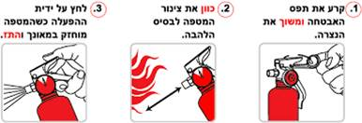
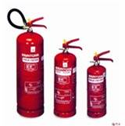
מטף כיבוי אש
בדוק מחוון בטווח הירוק
קיימים שלושה סוגי מטפים:
אבקה
CO2
הלוטרון
שלושת המטפים מתאימים לכול סוגי השריפות

Slide 8
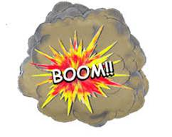
התגובה במגע בין חמצן לשמן הינה פיצוץ

Slide 9
מכשירים שלגביהם חל איסור שימוש במרכז הרפואי
1. טוסטרים (מצנמים )
2. תנורי חימום חשמליים .
3. כל ציוד שאינו רשום כציוד השייך למרכז הרפואי ונבדק על ידי גורם מקצועי במרכז הרפואי והוצמד לו תו בדיקה .

